Slide 1
TEORYA NG WIKA

Slide 2
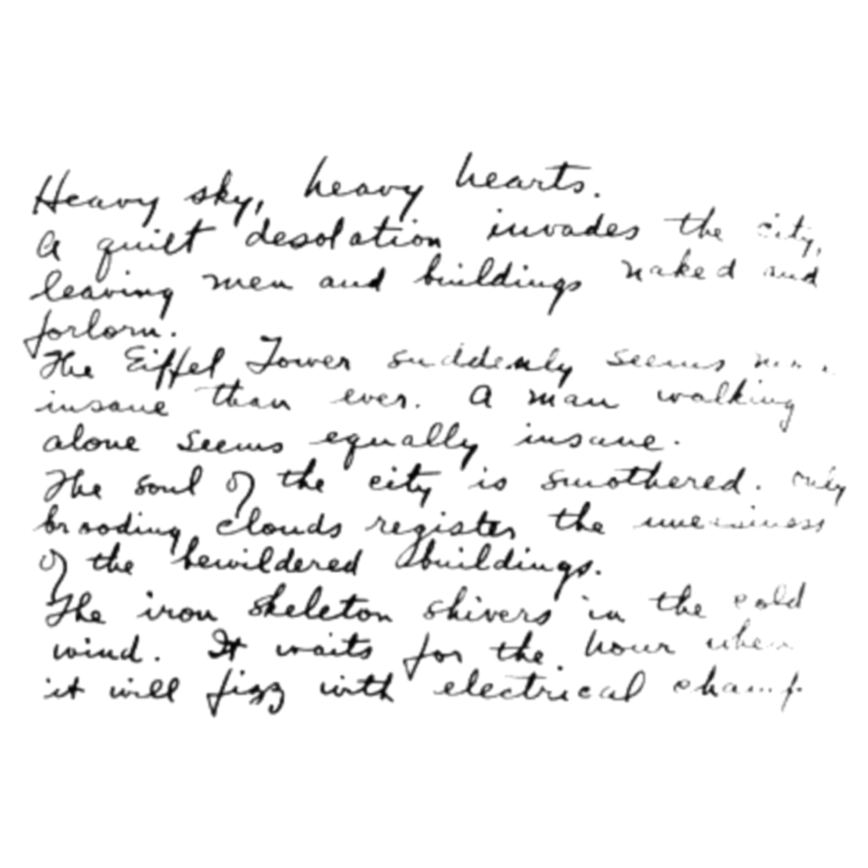
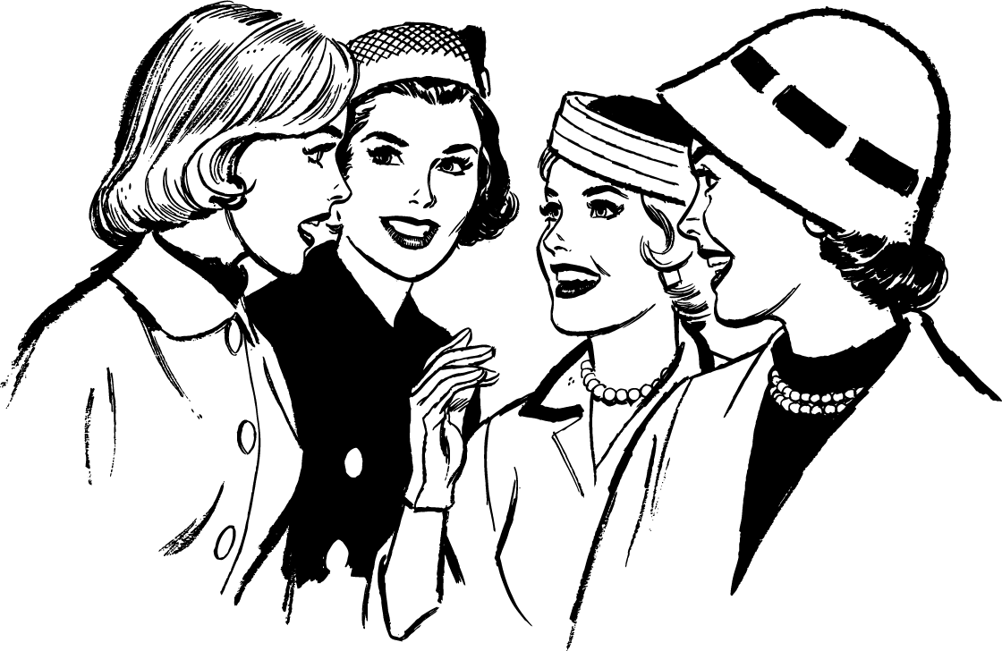
TEORYA NG WIKA
Huling bahagi ng ikalabindalawang siglo, ang mga iskolar (o nagmamagaling na iskolar) ay nagsimulang magusisa kung paanong ang tao ay nagkaroon ng mga wika.
Dahil dito, Lumitaw ang iba’t ibang teorya ng wika:

Slide 3
IBA’T-IBANG TEORYA
TEORYANG BOW-WOW
TEORYANG YO-HE-HO
2
1
TEORYANG TA-TA
TEORYANG DING-DONG
TEORYANG TARARA-BOOM-DE-AY
3
4
TEORYANG POOH-POOH
5
6

Slide 4
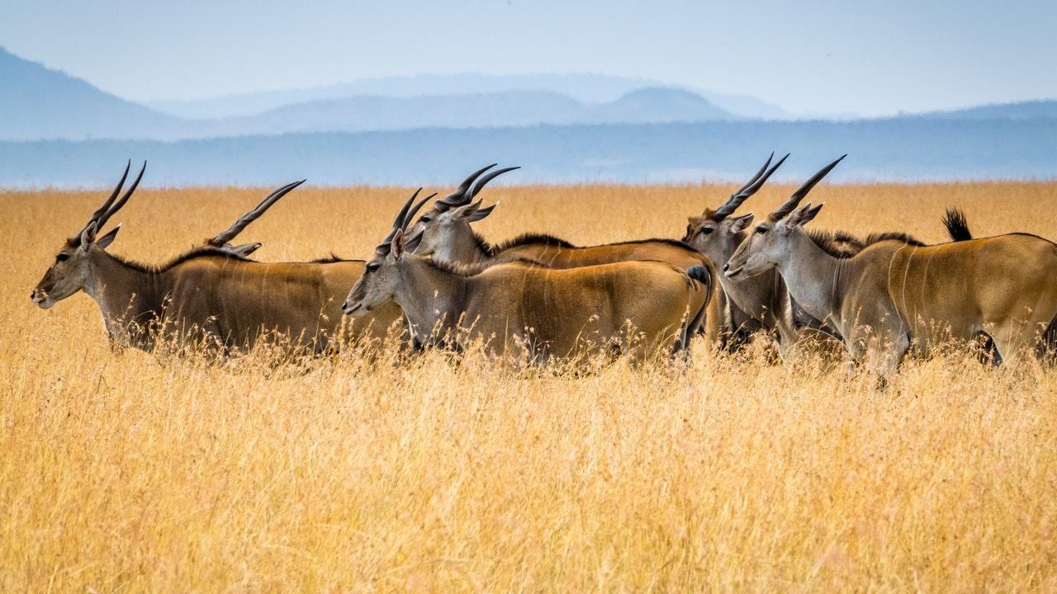
1.TEORYANG BOW-WOW
Maaaring ang wika raw ng tao ay mula sa panggagaya sa mga tunog ng kalikasan.
Ang mga primitibong tao ay kulang sa mga bokabularyong magagamit.
Kaya ang mga bagay-bagay sa kanilang paligid ay natutunan nilang tagurian sa pamamamagitan ng mga tunog.
Hal: Tuko ang itinawag sa Tuko

Slide 5
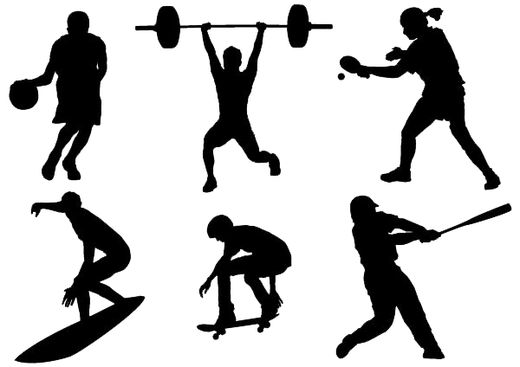
2. TEORYANG YO-HE-HO
Nagsalita raw ang tao bunga diumano ng kanyang pwersang pisikal.
Ang tao ang nakalilikha ng tunog kapag nageeksert ng pwersa
Tunog na nalilikha kapag:
Nagbubuhat ng mga mabibigat na bagay
Sumusuntok
Nangangarate
Nanganganak ang isang Ina

Slide 6
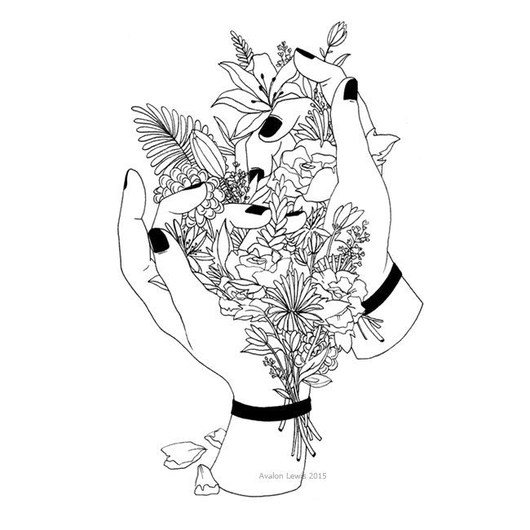
TEORYANG
TA-TA
Ang kumpas o galaw ng kamay ng tao na kanyang ginagawa sa bawat particular na okasyon ay ginaya ng dila at naging sanhi ng pagkatuto ng taong lumikha ng tunog at kalauna’y magsalita.
Nangangahulugang paalam o goodbye sapagkat kapag ang tao’y nagpapaalam ay kumakampay ang kamay nang pababa at pataas katulad ng pagbaba at pagtaas na paggalaw ng dila kapag binibigkas ang salitang ta-ta.

Slide 7
TEORYANG DING-DONG
Nahahawig sa teoryang bow-wow, nagkaroon ng wika sa pamamagitan ng mga tunog ng bagay na likha lamang ng tao.
Lahat ng bagay ay may sariling tunog na siyang kumakatawan sa bawat isa at ang tunog na iyon ang ginaya ng mga tao noon na kalauna’y nagpabagu0bago at nilapatan ng iba’t-ibang kahulugan.

Slide 8
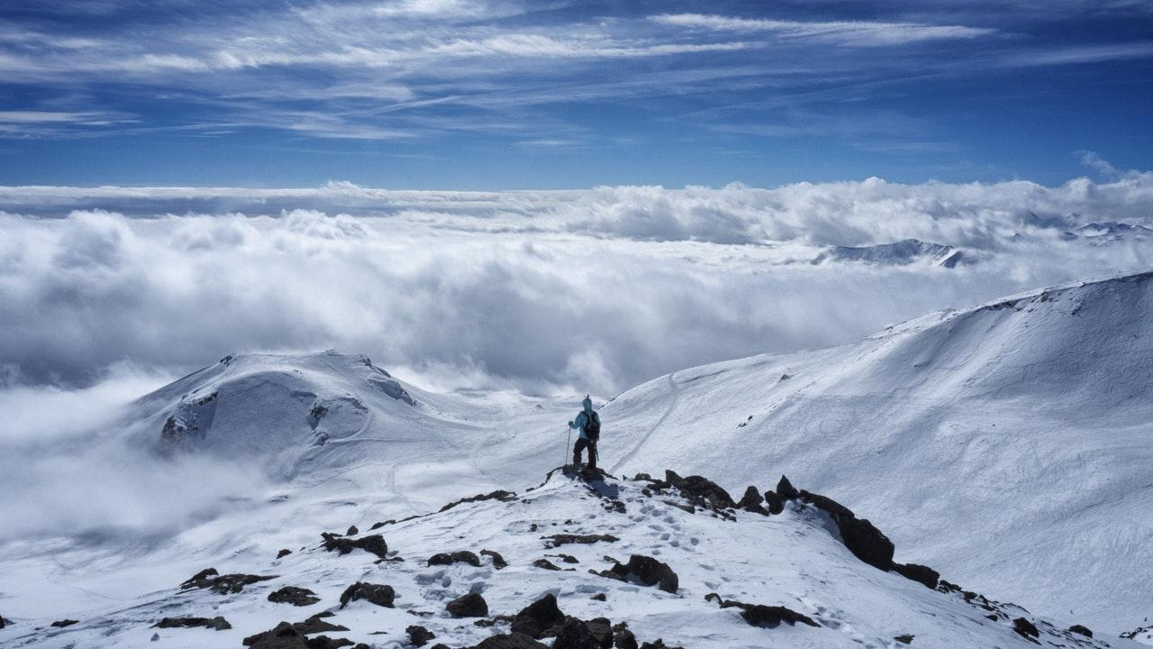
TEORYANG TARARA-BOOM-DE-AY
Ang wika raw ng tao ay nag-ugat sa mga tunog na kanilang nililikha sa mga ritwal na nagpabaguobago at nilapatan ng mga kahulugan.
Hal. ritwal sa:
                Pagtatanim
            Pag-aani
            Pangingisda
            Pagkakasal
            Panggagamot
            Maging sa paliligo at;
            Pagluluto

Slide 9
TEORYANG POOH-POOH
Hindi sinasadyang nakapagsalita ang tao ay napabulalas bunga ng masisidhing damdamin tulad ng:
Sakit
Tuwa
Sarap
Kalungkutan
Takot
Pagkabigla
Napapabulalas sa sakit ang Pilipino kaya nakakapagsabi ng “ouch” o “aray.”

Slide 10
TEORYA NG WIKA
Kaya teorya ang itinawag dito, mga haka-haka lamang na mahirap patunayan at husgahan.
Bawat teorya ay may sariling kalakasan at kahinaan na maaaring maging batayan upang paniwalaan o tanggihan.
Magkagayon man, mahalaga ang bawat isa sa pagtalakay sa pinagmulan ng wika.

